Slide 1
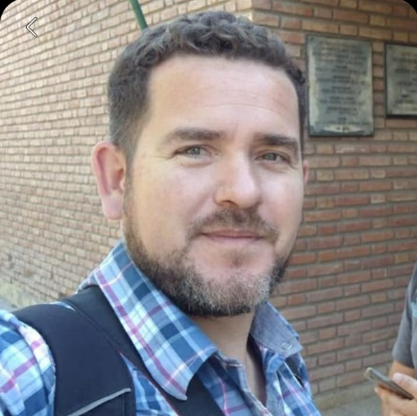









Alvaro E. Zalesny
Diseño y producción Audiovisual
Word Office
Correo electrónico:
alvaroezalesny@gmail.com
Skype
Sitio web
Alvaroezalesny.wix.com/alvaro-z
Teléfono
+54 3804-200684
LinkedIn
linkedin.com/in/alvaro-Ezequiel-zalesny/5356172bo
Experiencia
Lenguaje Html5
Paquete Adobe
Mis años de experincia:
7
Años
Mis años de experiencia me permiten generar hoy ideas creativas y efectivas .
Poseo habilidades analíticas solidas que me permiten analizar el rendimiento de una campaña y ajustar las estrategias
Biografía breve
Software de Studio
Como futuro profesional y apasionado por el marketing y con solidas experiencia en distintas áreas del campo creo que mis habilidades pueden contribuir significativamente al canal.
He tenido el privilegio de trabajar en distintos roles que me han permitido desarrollar una profunda comprensión en el diseño y la producción, mis conocimientos abarcan desde la planificación de estrategias la investigación de mercado y la ejecución de distintas campañas multimediales integradas
Calle Adan Molina, La Rioja Cap.
Html5
css
React
Phiton
PERSONAL
Formación
Software de diseño
Soy Álvaro Ezequiel Zalesny tengo 39 años, nací en la Falda, y vivo en la ciudad de la Rioja desde el año 2006 donde estudie y forme mi carrera tengo 2 hijos y vivo felizmente con mi familia.
2008
Escuela IPM200 Bachillerato.
2018
Unlar Lic. En Diseño y Produccíon multimedial.
2023
Unlar
Cursos avansados de java, sql, http y mySql.
photoshop
Ilustraitor
Premier Pro
After effects

